Slide 1
MADDENİN HALLERİ ve ISI
Enerji Dönüşümü ve Öz ısı
Mustafa ÇELİK

Slide 2
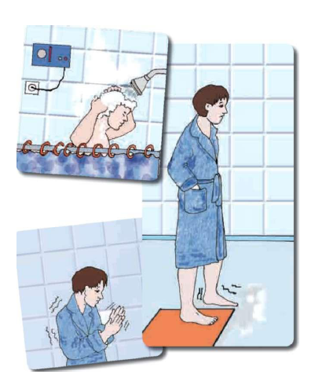

Slide 3
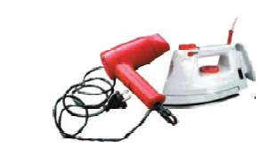
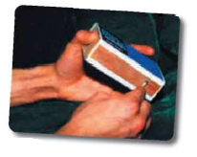
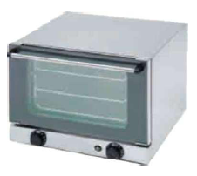
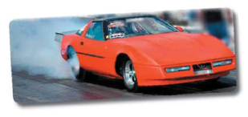
Ütü, bulaşık makinesi, çamaşır makinesi ve fırın gibi cihazlarda elektrik enerjisi ısı enerjisine dönüşmüştür.
Henüz park eden bir aracın tekerleklerinin sıcak olması ve soğuk havada ellerimizi birbirine sürdüğümüzde ellerimizin ısınması, mekanik enerjinin ısı enerjisine dönüşmesiyle ilgilidir.

Slide 4
Bir maddeye aktarılan ısı arttıkça maddenin sıcaklığı da artar.
Bir maddenin değişik miktarlarına aynı miktarda ısı aktarıldığında maddelerdeki sıcaklık artışının farklı olur.
Bir maddenin sıcaklığındaki artış, madde miktarına bağlı olduğu gibi maddenin türüne de bağlıdır.

Slide 5
Bir gram maddenin sıcaklığını 1 arttırmak için gerekli ısı miktarına o maddenin öz ısısı denir.
Isı birimi olan "kalori" suyun öz ısısı esas alınarak tarif edilmiştir. 1 g suyun sıcaklığını 1 arttırmak için gerekli ısı miktarı 1 kaloridir. Bundan dolayı öz ısı cal/g veya J/g birimleriyle ifade edilir.
1 kalori 4,18 J'dür. O halde suyun öz ısısı 4,18 J/g olur.

Slide 6
Öz ısısı düşük olan madde daha kolay ısınır ve daha kısa sürede soğur.

Slide 7
Mustafa ÇELİK
Fen ve Teknoloji Öğretmeni
Türk Telekom YİBO
Digor/KARS

